Slide 1

De faste rammer ændrer sig - verden bliver uoverskuelig og foranderlig
Global politik, 4.udgave, s. 13-17

Slide 2
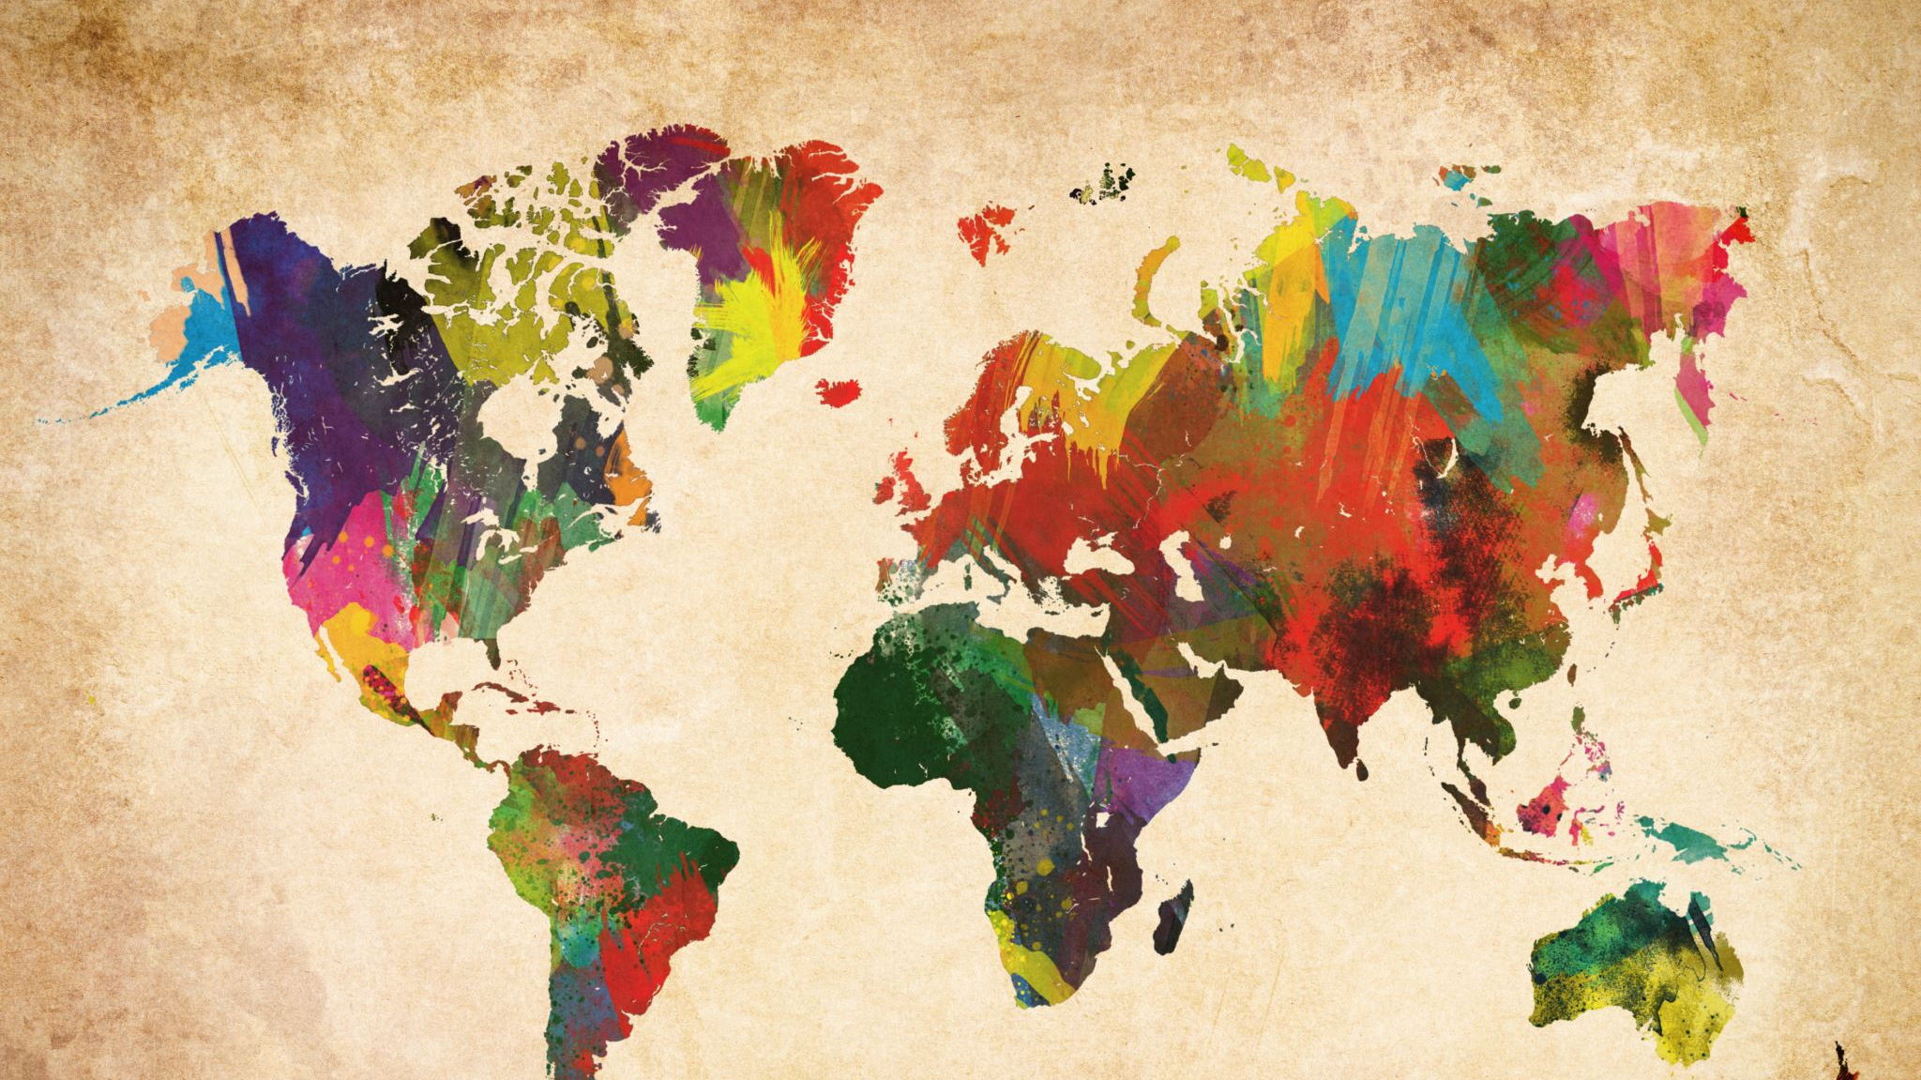
Verden I forandring
Den vestlige dominans er i opbrud
Grænserne mister betydning
Fremskridtstroen er nedadgående
= ændrede vilkår i international politik

Slide 3
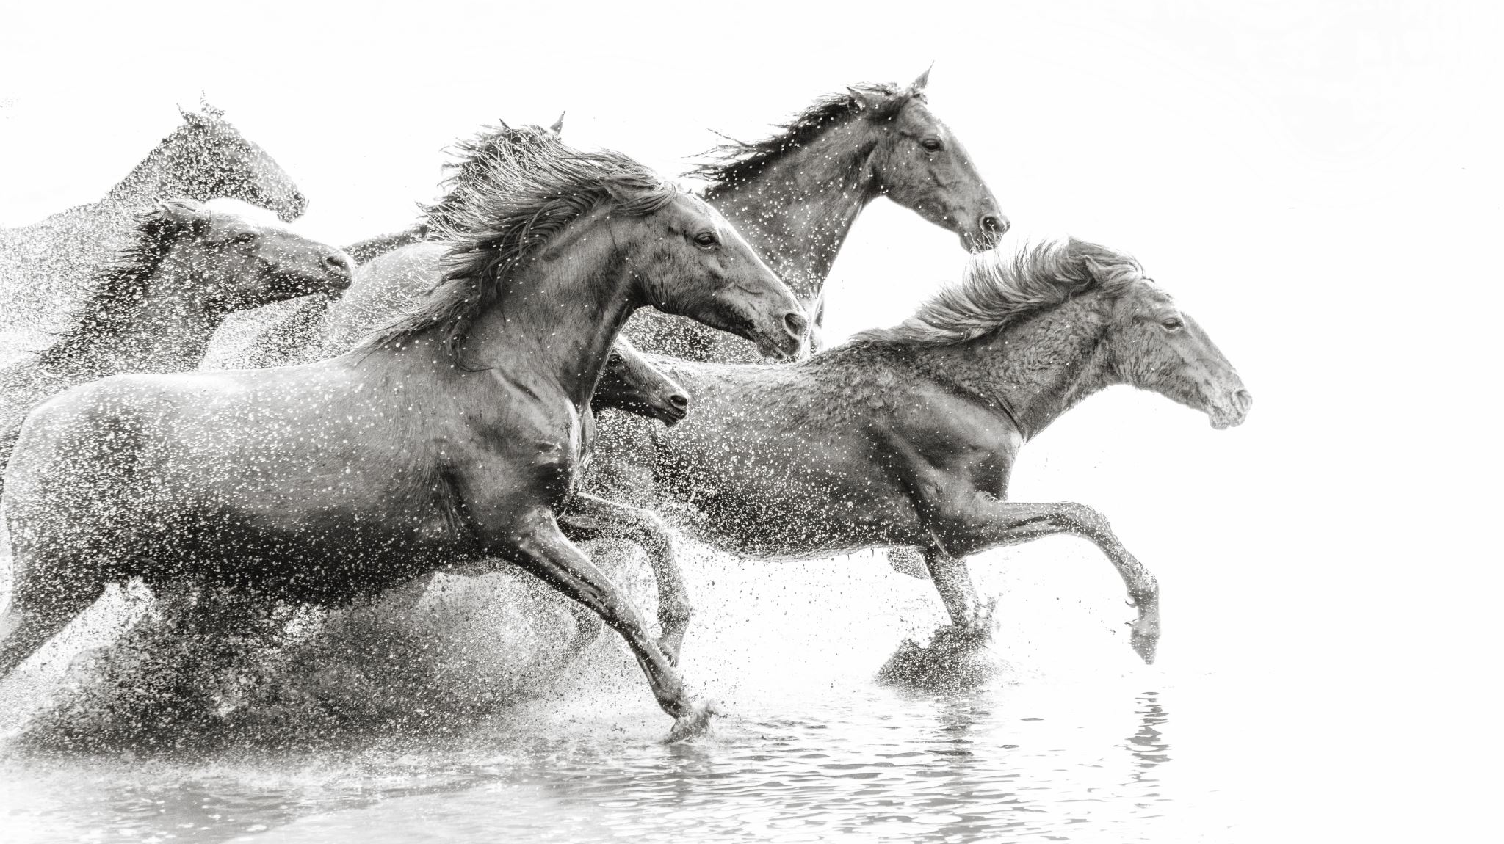
Fra vestlig dominans
Frem til 1945 var Europa og forholdet mellem de europæiske stormagter omdrejningspunkt i hele verden (økonomisk, politisk og teknologisk)
Blev senere suppleret af en amerikansk ekspansion og dominans
De to verdenskrige blev afslutningen på den europæiske dominans - men ikke den vestlige
Efter 1945: USA blev dominerende i kraft af økonomisk, militær og alliancemæssig overlegenhed
Under den kolde krig udgjorde Sovjetunionen en militær pendant
Efter Sovjetunionens sammenbrud i 1991 blev USA eneste supermagt

Slide 4

Til ophør af vestlig dominans
USA og Vestens rolle i verden er gradvist blevet undergravet – økonomisk, politisk og i mindre grad militært
Kinas økonomi overhaler USA’s, EU mister betydning
Populistiske bevægelser truer demokratiet i de vestlige lande
Autoritære statsformer gør sig mere gældende, ex Kina
Den kinesiske, muslimske og afrikanske civilisation gør sig mere gældende

Slide 5

Grænsers rolle i IP
Grænser har siden 1600-tallet været en central størrelse for forholdet mellem stater: været genstand for krige – og garanti for fred
Faste og veldefinerede grænser muliggør fredelig sameksistens, forhandlinger og en international retsorden (FN: staters suverænitet)
Dvs grænser har gjort verden mere stabil og forudsigelig

Slide 6
Grænser gennemhulles – og mister betydning
Forbindelser mellem lande på samfundsniveau overhaler de officielle statsforbindelser (se figur 1.3)
Skyldes bl.a. globalisering og teknologiudvikling
Samtidig mister grænserne betydning i internationale samarbejder som fx EU, Norden.
Nye trusler er grænseoverskridende: terrorisme, flygtningekrisen, cybertrusler, klimakrisen

Slide 7
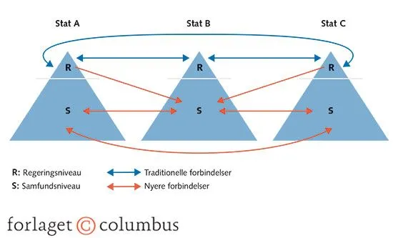

Slide 8
Faldende fremskridtstro
Optimisme er afløst af
pessimisme fordi:
Globaliseringen har en skygge-
side:
ulighed, migrantstrømme,
Demokratiet er i krise: USA, Ungarn, Kina, nationalisme, fake news
Klimatrusler
Er I enige?

Slide 9
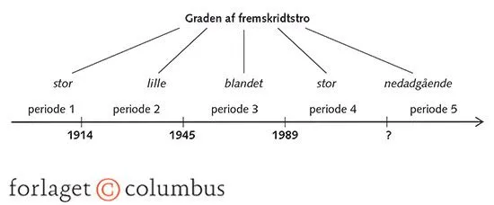

Slide 10
